Slide 1
TMT第一期観測装置IRISの進捗
鈴木 竜二（国立天文台）

Slide 2
お話する内容
IRISの概要
光学系、機械系の検討状況
プロトタイプによる性能検証
課題

Slide 3
IRISの概要

Slide 4
TMT on Mauna Kea

Slide 5
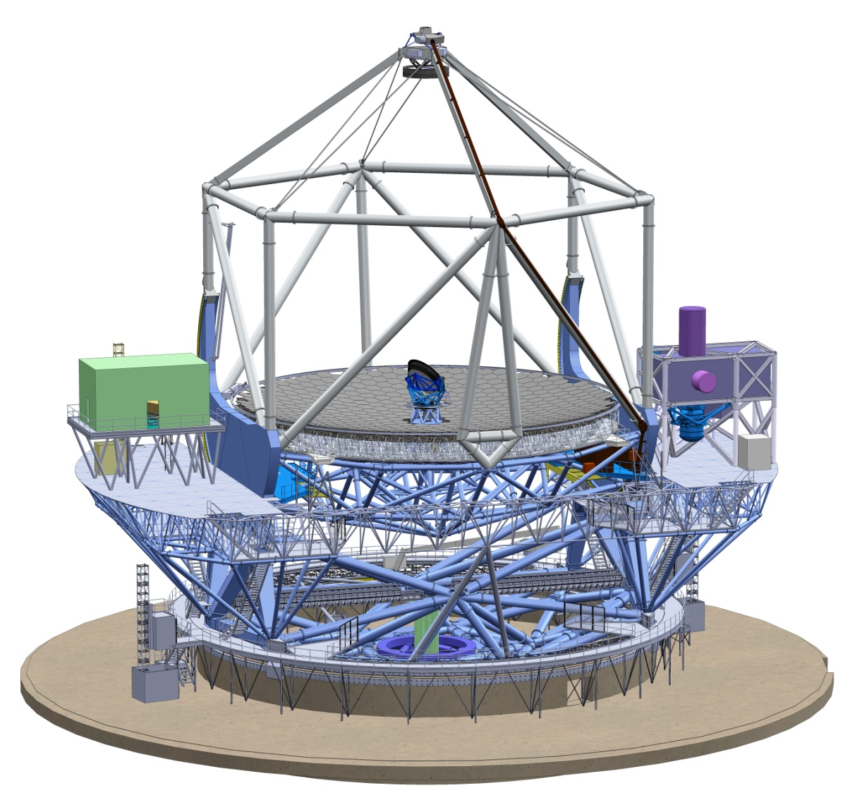
副鏡
第三鏡
高度角ベアリング
補償光学系
観測装置
観測装置
主鏡
ナスミス台
ナスミス台
基礎
方位角ベアリング

Slide 6
副鏡
第三鏡
高度角ベアリング
補償光学系
観測装置
観測装置
主鏡
ナスミス台
ナスミス台
基礎
方位角ベアリング

Slide 7
InfraRed Imaging Spectrometer (IRIS) Quick Facts
TMT第一期観測装置の一つ（IRIS, WFOS, IRMS）
AOを用いた近赤外域での撮像と面分光
NFIRAOSの後段に配置
波長域：0.83 – 2.40ミクロン
ストレール比：0.41(J), 0.60(H), 0.75(K)
撮像モード
ピクセルスケール：4ミリ秒/ピクセル
視野：16.4秒角 → 34秒角
面分光モード
波長分解能：4,000 – 10,000
ピクセルスケール：4, 9, 25, 50ミリ秒/スパクセル

Slide 8
InfraRed Imaging Spectrometer (IRIS) Unique Performances
唯一30mの回折限界性能を利用できる観測装置
空間分解能：10 – 25ミリ秒
点源への感度（限界等級）∝D⁴：すばる望遠鏡の200倍
高精度のアストロメトリ
30マイクロ秒の相対アストロメトリ
2ミリ秒の絶対アストロメトリ
TMT/NFIRAOS/IRISでしか達成できないユニークな性能

Slide 9
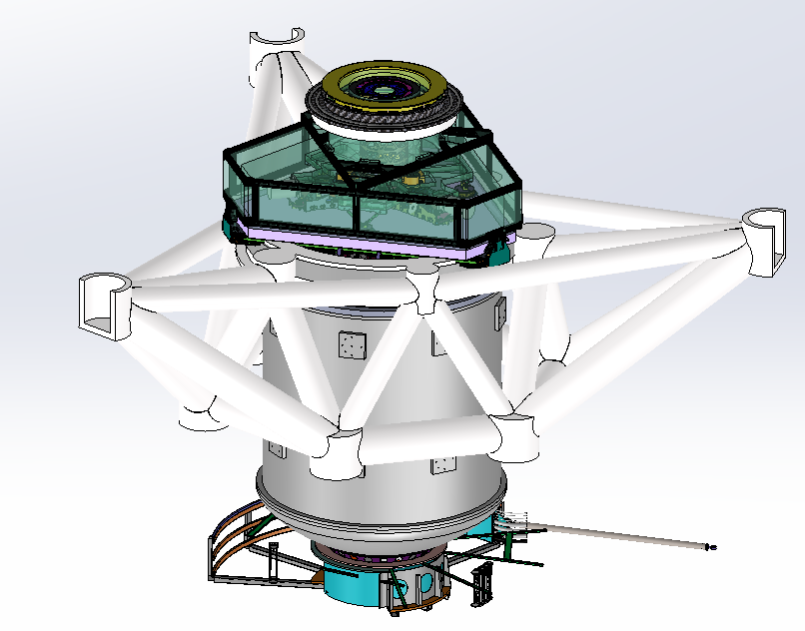
IRIS Layout

Slide 10
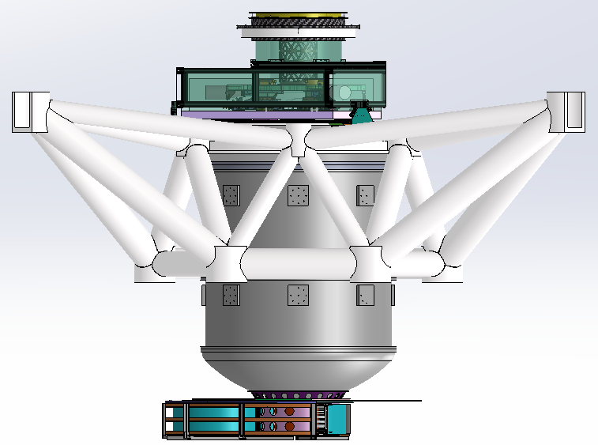
IRIS Layout
赤外波面センサー
T= -30ºC
サポート構造
NFIRAOSとのI/F
T= ambient
Science Dewar
T= 30K – 120K
180 cm
Cable Wrap
T= ambient

Slide 11
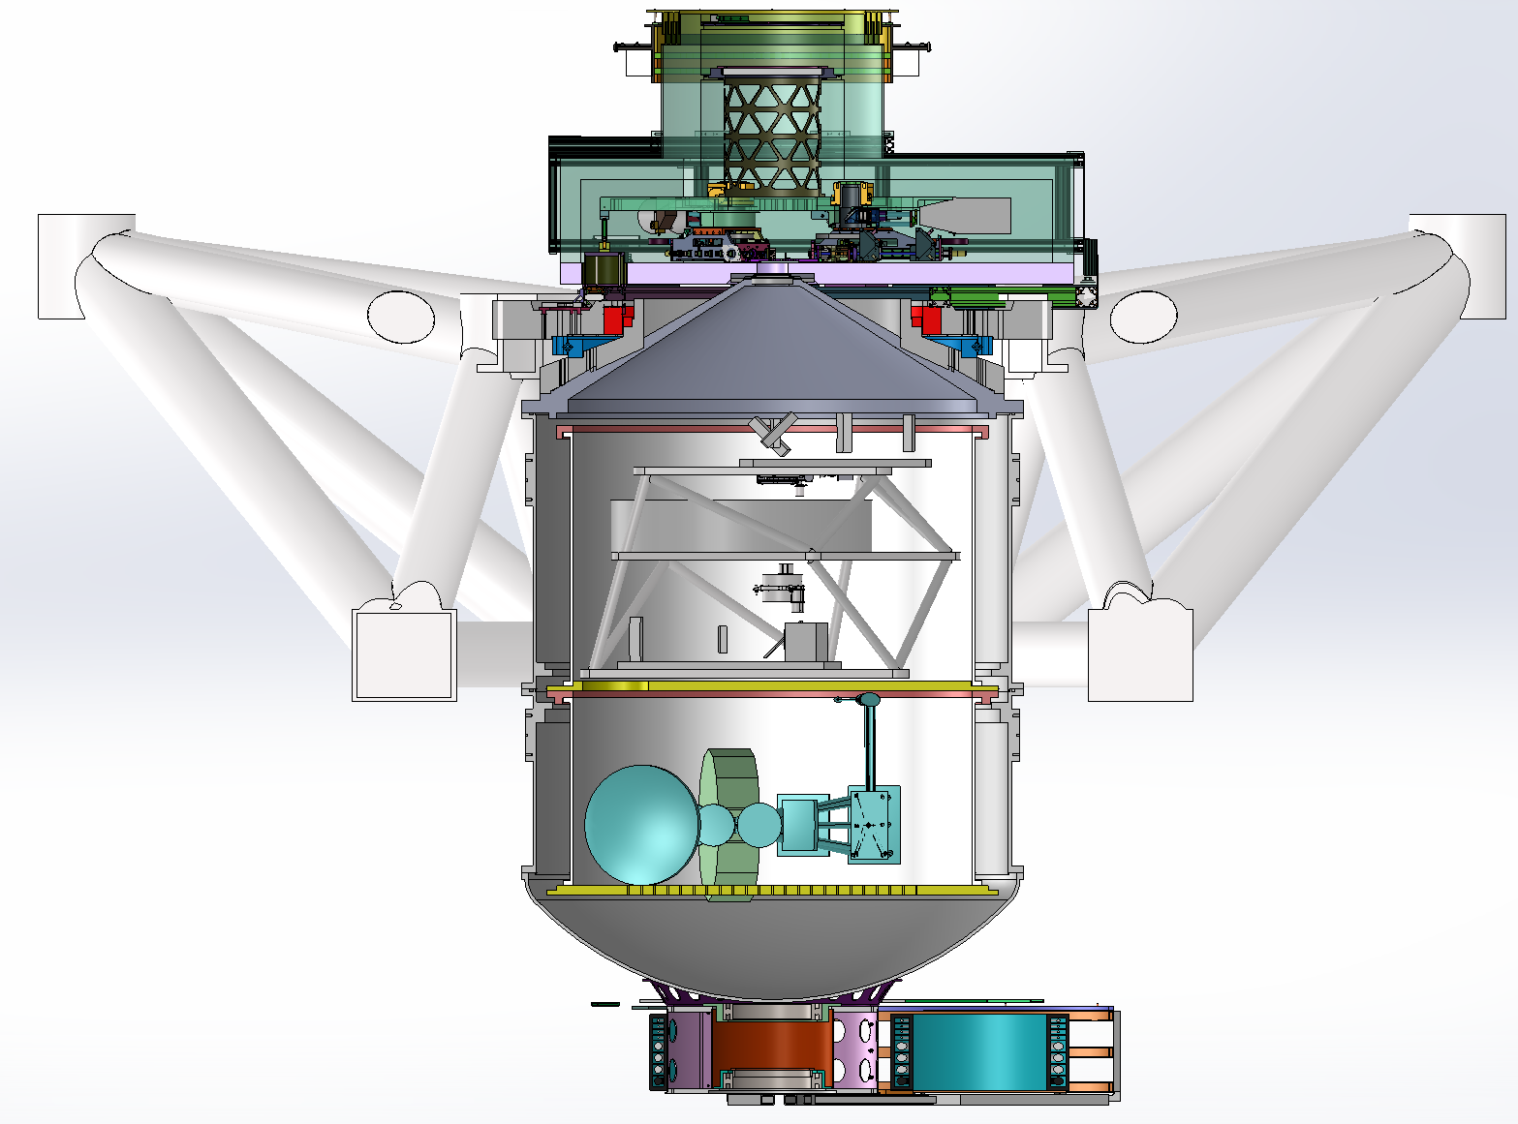
IRIS Layout

Slide 12
IRIS Layout
赤外波面センサー
NRC-H, Canada
撮像系
NAOJ, Japan
UCLA, USA
Caltech, USA
面分光系

Slide 13
IRIS開発の技術的チャレンジ
非常に小さい波面誤差（40nm）を達成する光学系
光学設計、製作
冷却下でのアラインメント
非常に長い光学系
40nmの検証方法
30マイクロ秒の相対アストロメトリ
これまでに達成されたことのない精度
10マイクロ秒 = 1/400ピクセル = 38nmの精度で天体の位置を決定
天体、大気、望遠鏡、AO、装置をキャリブレーション、補正
非常に安定したシステム
高精度のアストロメトリを達成するために、5-10年間は装置を開けない
高い機械的精度を長期間に渡って保持

Slide 14
装置開発の大体の流れ （一般的な場合）
実現性検討段階
「こんな事をやりたいです」という提案を作る。
概念設計段階（＞１年）
幾つかの設計を検討して、ベストな概念を選ぶ。
基本設計段階（＞１年）
これを作れば実現できますという設計を練る。
詳細設計段階（＞１年）
製作（発注）できますという状態にする。
製作、組上げ（＞2年）
製作（発注）する。出来たものを組上げて評価する。
試験観測（＞１年）
サイエンス観測ができる状態に仕上げる。

Slide 15
装置開発の大体の流れ （IRISの場合）
実現性検討段階（2005年開始）
「こんな事をやりたいです」という提案を作る。
概念設計段階（５年間）
幾つかの設計を検討して、ベストな概念を選ぶ。
基本設計段階（４年目）←今ここにいる。
これを作れば実現できますという設計を練る。
詳細設計段階
製作（発注）できますという状態にする。
製作、組上げ
製作（発注）する。出来たものを組上げて評価する。
試験観測
サイエンス観測ができる状態に仕上げる。

Slide 16
IRISのスケジュール
2014 |  | 2015 |  | 2016 |  | 2017 |  | 2018 |  | 2019 |  | 2020 |  | 2021 |  | 2022 |  | 2023
PDR
FDR
Pre-INTR
First light
基本設計
詳細設計
製作/テスト
テスト＠CIT
テスト＠HIA
テスト@MK
Pre-ShipR
AIVR

Slide 17
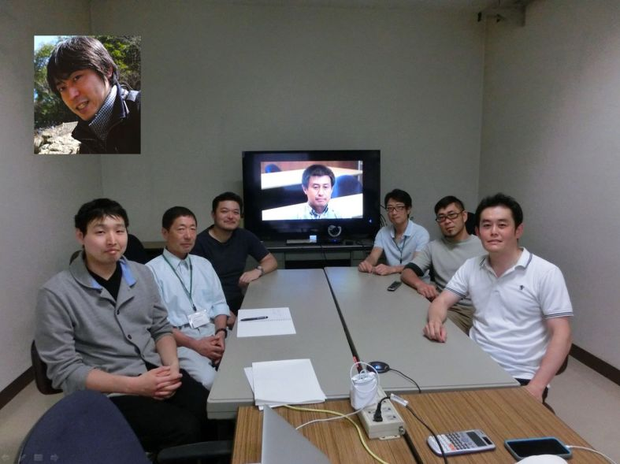
ATCでのIRIS開発メンバー
PostDoc
Mechanical Designer
Mechanical Designer
Project Manager
Mechanical Designer
Mechanical Designer
Systems Engineer
Optical Designer

Slide 18
InfraRed Imaging Spectrometer (IRIS) Quick Facts
TMT第一期観測装置の一つ（IRIS, WFOS, IRMS）
AOを用いた近赤外域での撮像と面分光
NFIRAOSの後段に配置
波長域：0.84 – 2.40ミクロン
ストレール比：0.41(J), 0.60(H), 0.75(K)
撮像モード
ピクセルスケール：4ミリ秒/ピクセル
視野：16.4秒角 → 34秒角
面分光モード
波長分解能：4,000 – 10,000
ピクセルスケール：4, 9, 25, 50ミリ秒/スパクセル

Slide 19
IRIS広視野化
2011年12月 概念設計段階終了
コミュニティからの要望
広視野化（30” x 30”以上）の要望
高コントラスト機能の要望
概念設計の抱える問題
面分光モードのADC問題
AOをoff axisに最適化した時のストレール比低下問題
2014年4月から広視野化の検討を開始
34秒角の光学設計を日本が提案
第一期観測装置候補のWIRCを実現
2014年10月のTMT SAC、TMT Boardで承認
お金にシビアなTMTでコスト増の提案が通るのは稀！

Slide 20
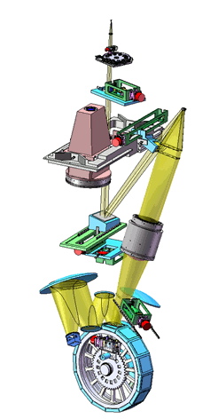
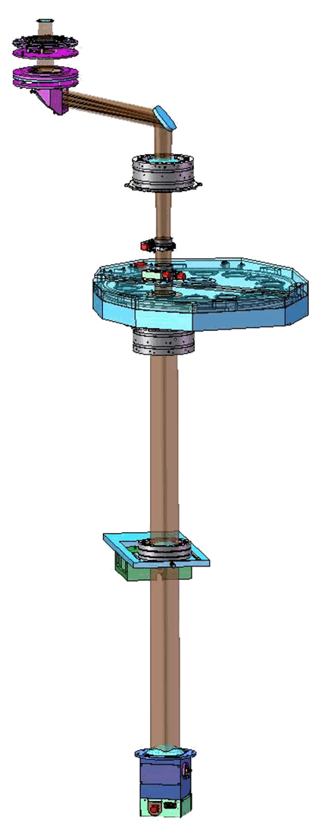
IRIS広視野化

Slide 21
IRIS広視野化
34”
17”

Slide 22
光学系、機械系の検討状況

Slide 23
基本設計段階の納入物
各段階の初めにTMTと契約を結ぶ（Work Package）
Statement of work
納入物
基本設計段階の納入物
主要な仕様を満たす光学設計
波面誤差（＝結像性能）
Throughput
主要な仕様を満たす機械設計
重量
サイズ（パッケージング）
固有振動数
地震に対する耐久性

Slide 24
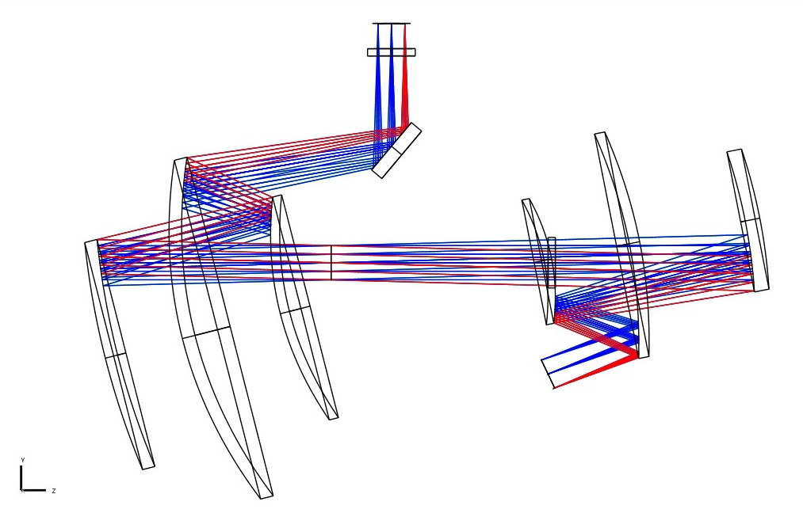
光学設計 （Double TMA）
NFIRAOS focal plane
“C” : conic surface
TMA camera
Entrance window
C
C
C
1010 mm
Pupil
(95 mm dia.)
C
C
C
TMA collimator
H4RG detectors
1890 mm

Slide 25
光学設計 （Double TMA）
非球面（コニック面）６枚の全反射系
Double Three Mirror Assemblies
Collimator TMA + Camera TMA
最も高いthroughputを実現する解
波面誤差：6 nm
17.1”
WFE(RMS)
7.5 nm
公差解析終了
0.1 mm（1σ）
1 arcmin（1σ）
製作実現性検討中
業者さんと議論
組上げ、アラインメント、性能検証プラン作成
17.1”
4.5 nm

Slide 26
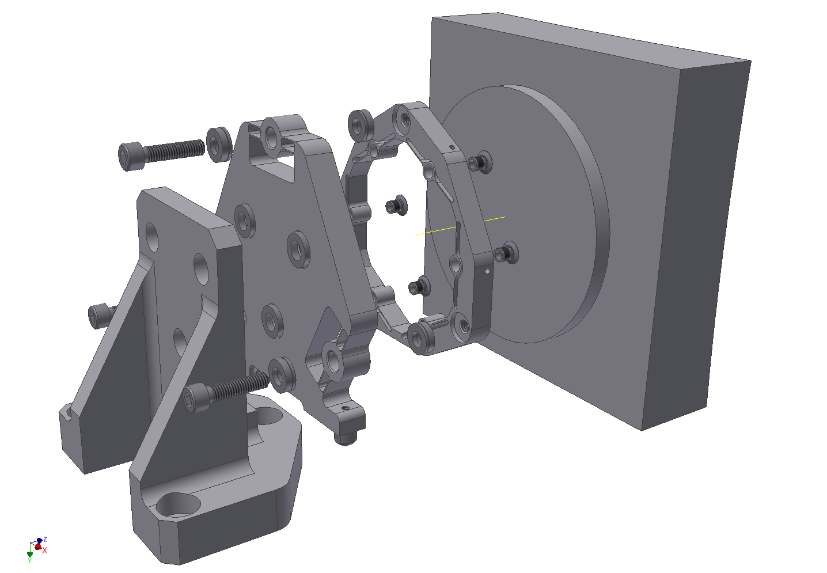
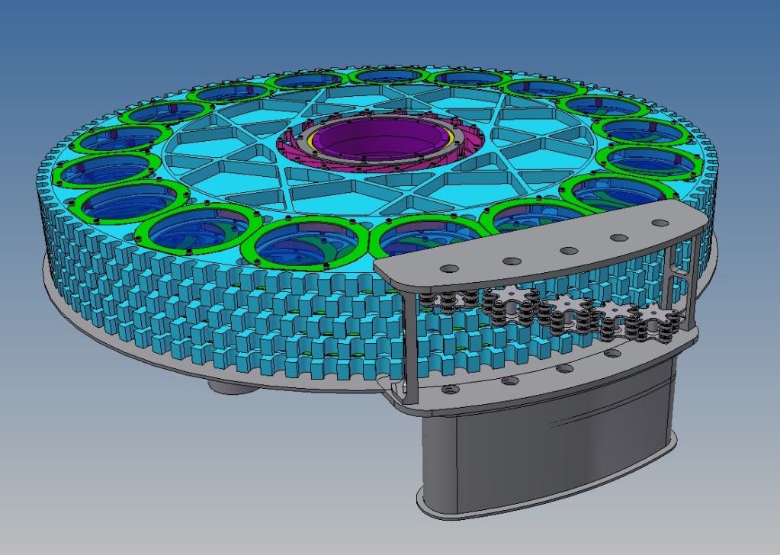
機械設計
冷却駆動機構、光学素子支持機構の基本設計完了
構造解析
熱解析（冷却速度、冷却による変形）

Slide 27
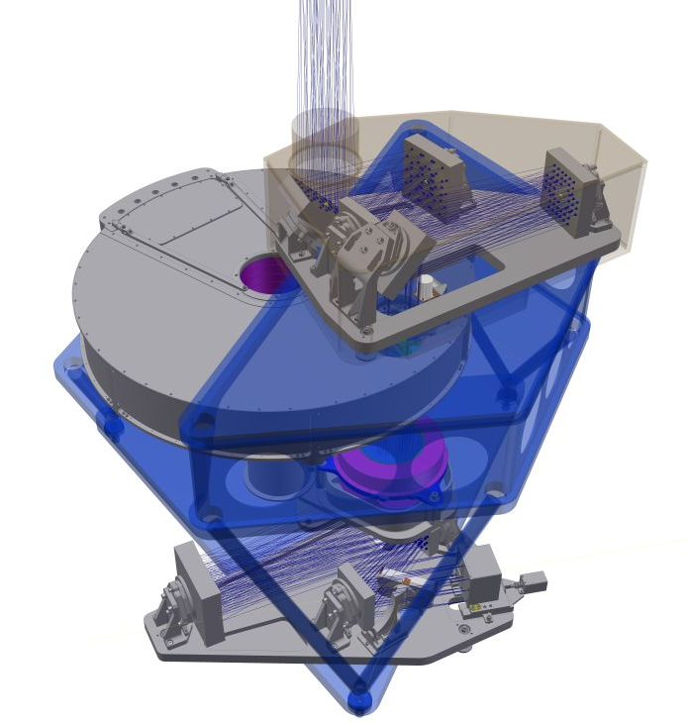
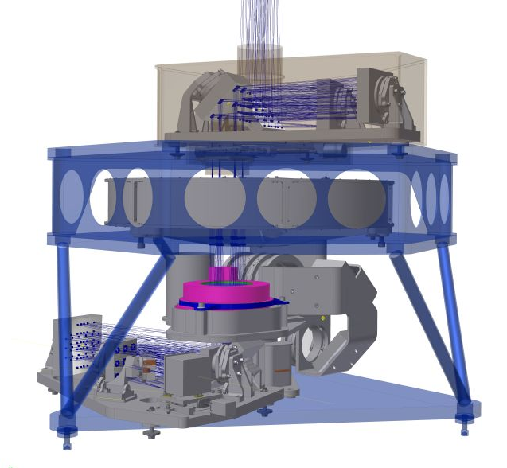
機械設計
パッケージング（エンベロープI/F）の基本設計がほぼ完了
分光器系とのI/Fが進行中

Slide 28
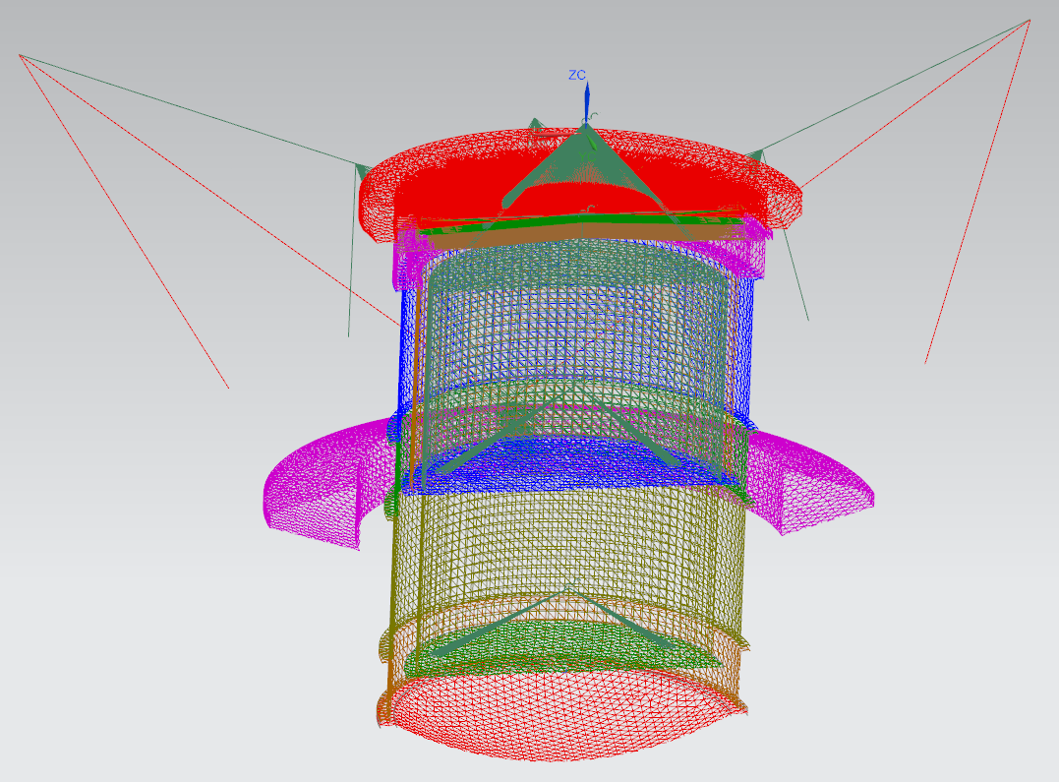
振動解析
IRIS全体の振動解析が進行中
1000年に一度の地震に耐える（~4gの加速度）
振動による光学性能の劣化を防ぐ
OIWFS
(point mass & spring)
Interface structure
(beam element)
Rotator
Dewar cap
Imager
(point mass & spring)
G10 cylinder
Radiation shield
I/F Plate
Al cylinder
Cooling plate (2D non-structural mass)
IFSs
(point mass & spring)
I/F Plate
Cooling plate (2D non-structural mass)
Vacuum shell

Slide 29
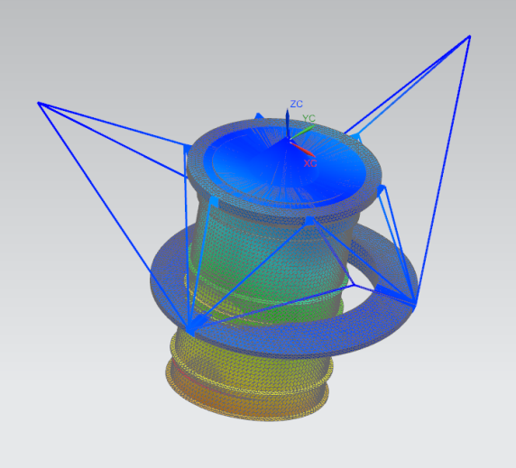
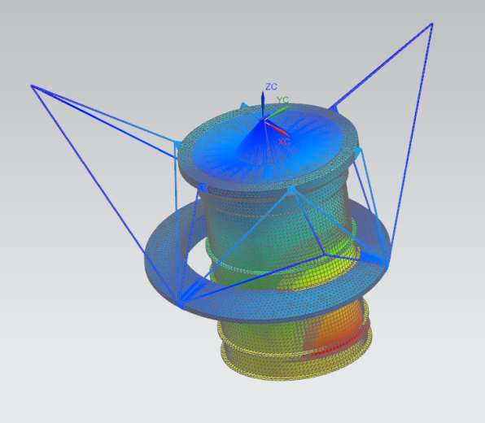
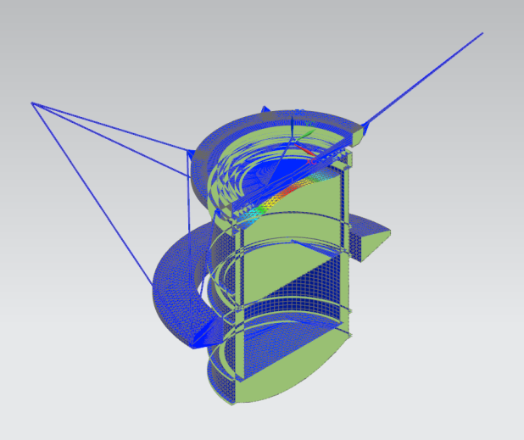
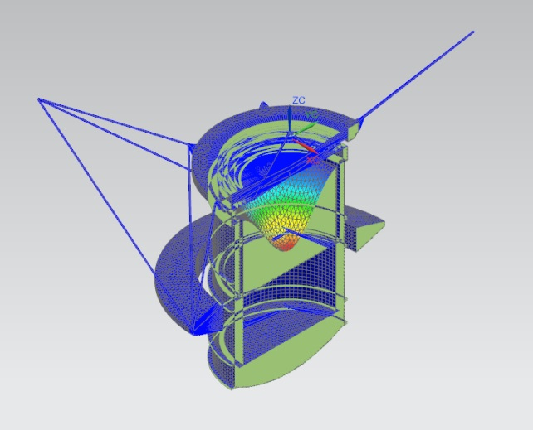
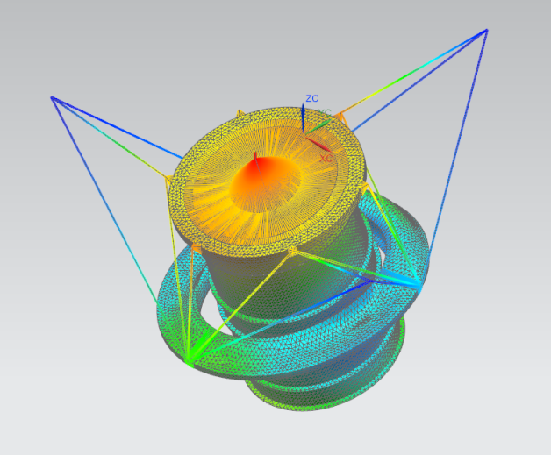
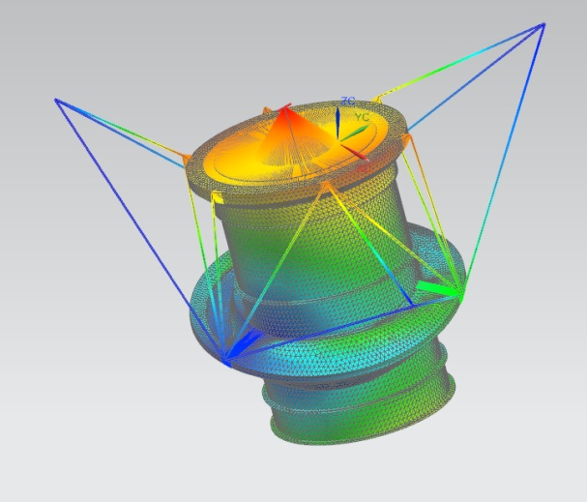
振動解析
1st mode 16.7Hz
2nd mode 19.7Hz
3rd mode 23.8Hz
swing
swing
up down
4th mode 25.4Hz
5th mode 27.3Hz
6th mode 27.8Hz
Local deflection
rotation
rotation

Slide 30
プロトタイプによる性能検証

Slide 31
プロトタイプ
冷却駆動機構
基礎データ構築
ベアリング、モーター、潤滑剤、センサーの選定、評価
システムとしての性能評価
XYステージ、回転ステージ、Geneva drive機構
耐久試験
光学系
冷却光学系支持機構
接着剤の選定、冷却時のアラインメント評価
高精度軸外し非球面鏡の試作
コーティングの試作
冷却時の鏡の変形評価
高反射率低波面誤差鏡の製作

Slide 32
プロトタイプ
冷却駆動機構
基礎データ構築
ベアリング、モーター、潤滑剤、センサーの選定、評価
システムとしての性能評価
XYステージ、回転ステージ、Geneva drive機構
耐久試験
光学系
冷却光学系支持機構
接着剤の選定、冷却時のアラインメント評価
高精度軸外し非球面鏡の試作
コーティングの試作
冷却時の鏡の変形評価
高反射率低波面誤差鏡の製作

Slide 33
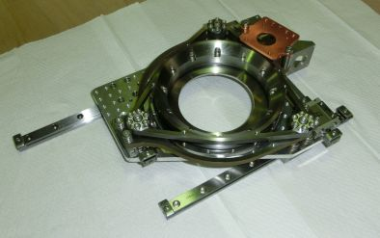
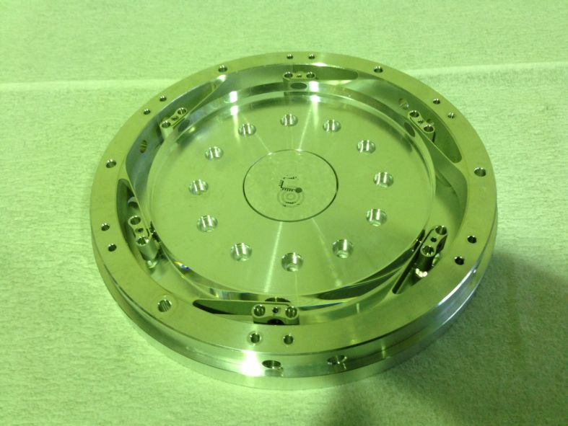
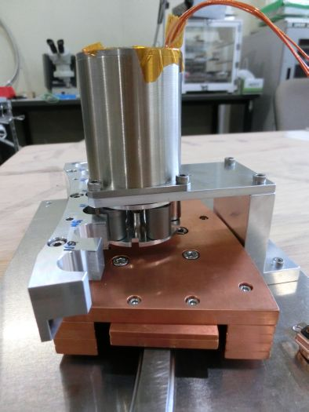
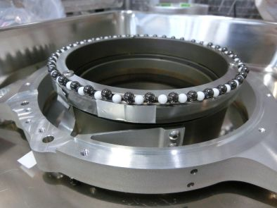
冷却駆動機構、 冷却光学系支持機構の試作

Slide 34
高精度軸外し非球面の 製作／測定
高精度軸外し非球面の製作（Precision Asphere）
軸外し量: 405 mm
コニック定数: -0.278
曲率半径 : 1400 mm (凹面)
基板サイズ: 140 x 140 mm (CA: 116 x 116 mm)
基板材: Zerodure
面精度仕様: 6 nm (rms)
面粗さ仕様: 0.5 nm (rms)
価格：40,000 USD
高精度軸外し非球面の製作（パール光学）
面精度（測定結果）: 4.7 nm (rms) → WFE of 9.4 nm (rms)

Slide 35
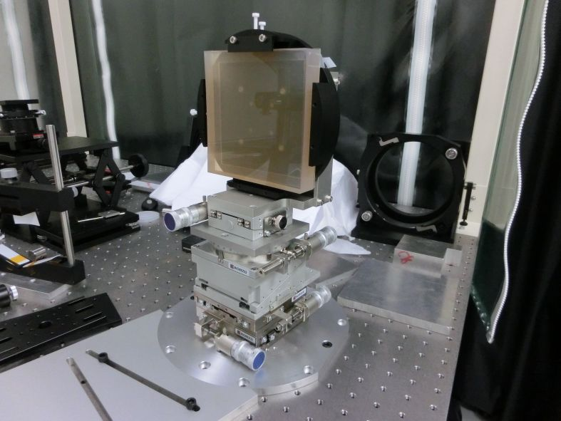
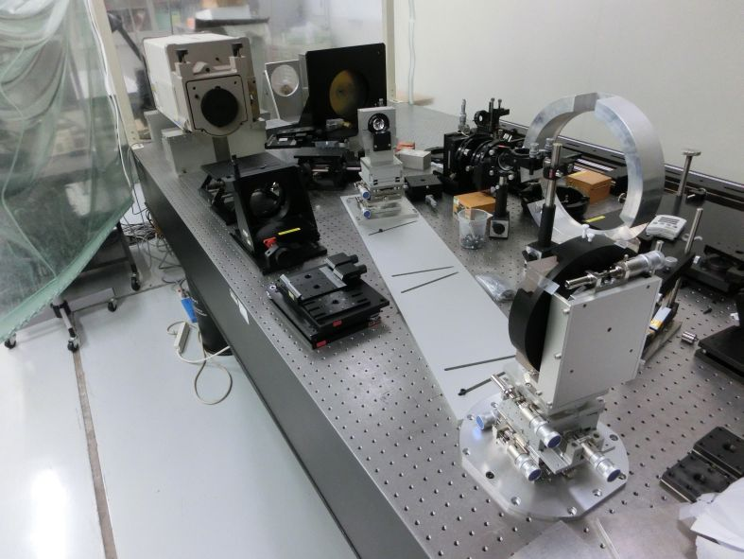
高精度軸外し非球面の 製作／測定

Slide 36
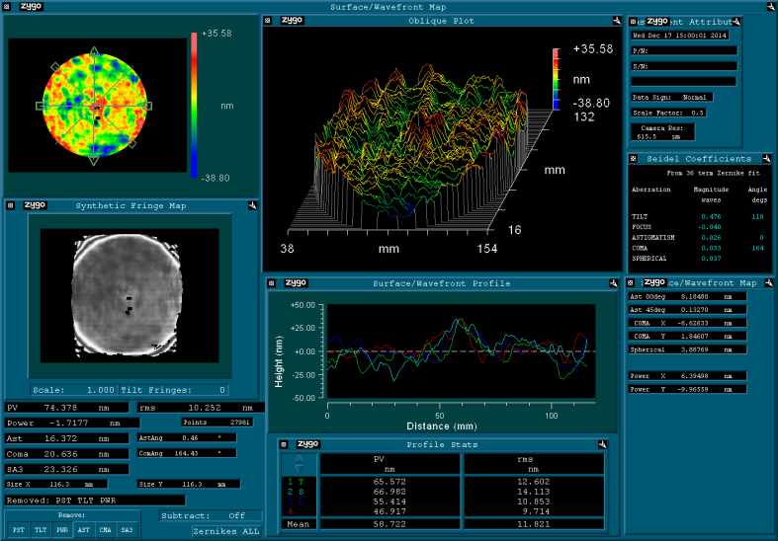
高精度軸外し非球面の 製作／測定

Slide 37
高効率光学系実現のための試作
TMTの観測は4千万円／一晩 → 1,000円／秒
1%/面のFresnel lossが10面あったら~10%のロス → 4百万円／一晩
コーティングにお金をかけても十分payする。

Slide 38
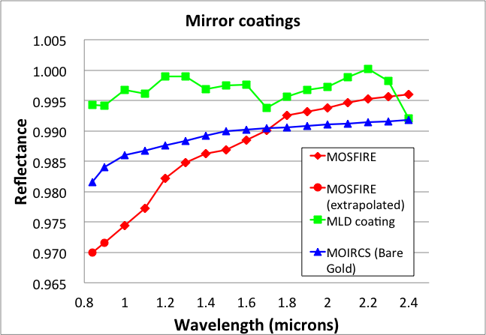
高効率光学系実現のための試作

Slide 39
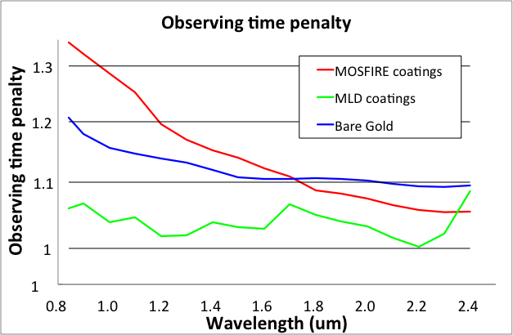
高効率光学系実現のための試作

Slide 40
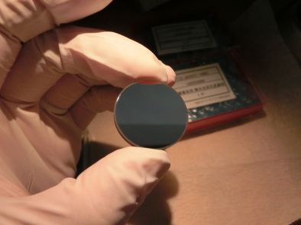
多層膜反射コーティング試作 （昭和オプトロニクス）
基板：合成石英
平均反射率（測定結果）：99.7% over 0.84 – 2.40 um

Slide 41
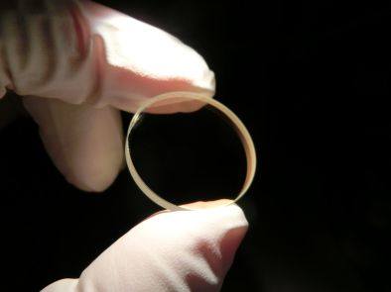
多層膜ARコーティング試作 （昭和オプトロニクス）
基板：合成石英
平均透過率（測定結果）：0.4%/面 over 0.84 – 2.4 um

Slide 42
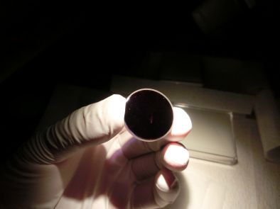
Kバンドフィルター試作 （日本真空光学）
平均透過率（測定結果）： 98% over 0.84 – 2.4 um

Slide 43
高反射率低波面誤差鏡 実現のための試作
多層膜コーティングはある程度までは層数を詰めば性能が良くなる。
基板と膜材との熱膨張率の違いによって基板がゆがんでしまう。
IRIS撮像系は波面誤差の仕様が厳しいので基板を歪めたくない。
基板の歪みを直す方法
基板を厚くする。
裏面に補正コーティングをする。
アニーリングする
高反射率低波面誤差鏡を実現するプロセスを確立したい。
A
B
C

Slide 44
課題

Slide 45
今後の課題
Double TMA光学系の組上げ、アラインメント、評価手法の定量的な検討
鏡単体の調整、評価
Collimator, Camera単体の調整、評価
常温での調整、評価
低温での調整、評価
振動解析
鏡が動くと星像がボケる
~100nm, ~0.1 arcsecの振動

